Slide 1
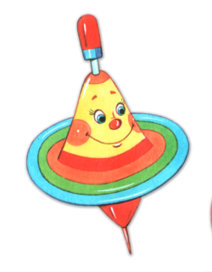
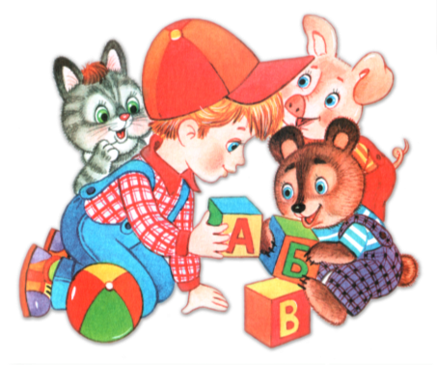
ИСТОРИЯ
ИГРУШКИ

Slide 2
Игрушка - важнейшее составляющее любой культуры, отражающее национальные традиции и географические особенности.
Детские игрушки – это жизнь в миниатюре, можно сказать фундамент на котором формируется мироощущение ребенка, по этому, именно от них во многом зависит формирование личности. Люди с древних веков понимали это и давали своим детям именно то, что было близко им самим: мечи, фигурки животных, нарядных кукол.

Slide 3
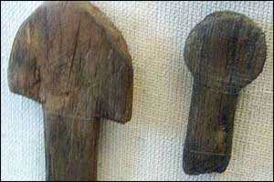
Люди с древних веков понимали это и давали своим детям именно то, что было близко им самим: мечи, фигурки животных , нарядных кукол и т.д.
Изготавливали игрушки из любых подручных материалов. Сначала кости, дерева, глины и растений, позже из тряпочек, стекла, кожи и железа и уже значительно позже в ход пошла резина, пластик и другие химические материалы.
Раньше к игрушкам относились очень уважительно. Их никогда не оставляли как попало, а хранили в специальных корзинах или сундуках. Мало того, игрушки несли в себе не только воспитательный элемент, но порой и обожествлялись, участвуя во многочисленных обрядах или выступая оберегами. История русских игрушек интересна с первых страниц.
Конечно же, далекое прошлое связано с бесконечными войнами. Мальчики с ранних лет представляли себя сидящими на коне, а в их руке вместо палки должен был сиять меч.
Подобные игрушки много веков не выходили из моды. Первые экспонаты музеев игрушек датированы 12-13 веками, хотя можно с уверенностью сказать, что подобные игрушки были и раньше.

Slide 4
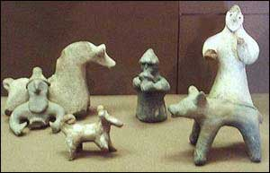
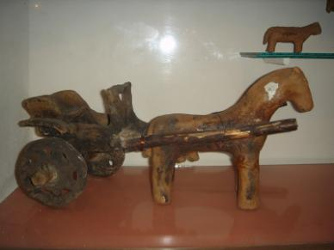
Девочки же в основном играли фигурками изображающими людей и животных, отражающих быт сословия к которому относилась семья. Подобная традиция сохранилась до сих пор, только выглядеть они стали иначе.

Slide 5
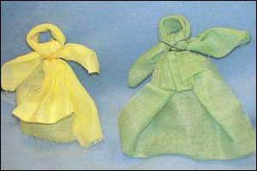
Куклы в давние времена далеко не всегда были лишь забавой, порой им отводилась весьма значительная роль. Например, по верованию наших предков зарождение новой жизни воспринималось как милость и расположение божественных сил, но сам процесс рождения связывался с чем-то греховным и нечистым. В родовых муках людям виделось присутствие злых сил, терзающих роженицу и младенца.
Мужчине, в этом процессе отводилась активная роль, он всегда присутствовал при рождении и должен был обеспечить защиту от нечистой силы, совершая различные обряды. Эти обряды назывались «кувада».
В предбанник выставлялось лукошко с куриными яйцами, на которое мужчина садился, делая вид, что высиживает их.
При этом отец должен был так же неистово кричать, подражая роженице, чем выманивал злых духов в предбанник.
Чтобы обманутые духи не вернулись, мужчине подкладывались специальные обрядовые куклы - Кувады, которых пеленали и держали как младенца. Считалось, что именно в них вселяются злые духи, спутав их с настоящим ребенком, и по этому Кувад после родов сжигали во время специального обряда очищения.

Slide 6
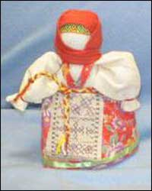
К концу 19 века люди забыли истоки древнего обряда, а куклы остались и приобрели новую мистическую направленность. Теперь они вывешивались над колыбелью после крещения младенца, всё также оберегая его от козней злых духов. После эти куклы служили оберегами для детей и дома, пока родители уходили работать. Как правило, эти игрушки были небольшого размера и все разных цветов, что помогало развитию зрения младенца. Если вы заметили, игрушки до сих пор развешивают вокруг колыбели, только уже не приписывая им мистических свойств.
Большое распространение в те времена получили так же куклы Столбушки. Получили они такое название из-за того, что их основой являлся березовый столбик, одетый в платьице. Отличительной чертой таких игрушек было то, что они могли устойчиво стоять, по этому ими охотно украшали дома и использовали для розыгрыша различных сценок на молодежных гуляниях.
По свидетельству этнографов начала 20 века, в некоторых крестьянских домах насчитывалось до сотни кукол Столбушек.

Slide 7
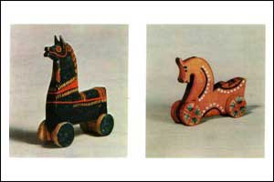
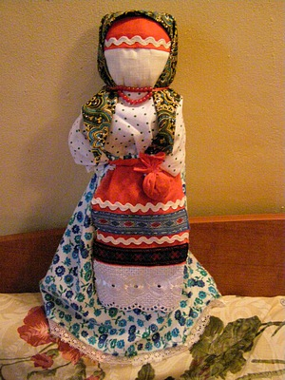
В давнее время игрушки практически не менялись, но к концу 19, началу 20 века в этой сфере произошел невиданный скачек, связанный в первую очередь с тем, что игрушки стали товаром, нашедшим своего покупателя. С каждым десятилетием игрушки начали становится все красивее, ярче, сложнее и приближеннее к реальности.

Slide 8
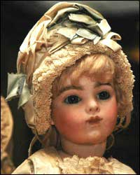
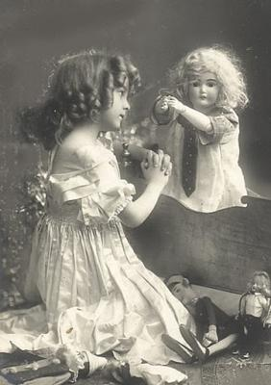
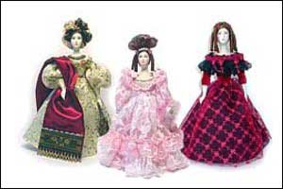
Опять таки во многом особенности игрушек завесили от того, для какого сословия они были изготовлены. Одновременно с такими вот незамысловатыми коньками, существовали уже и фарфоровые куклы в дорогих нарядах идентичных настоящим, в руках у которых могли быть столь же настоящие веера или зонтики.

Slide 9
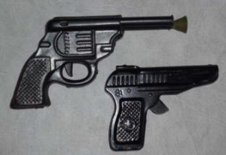
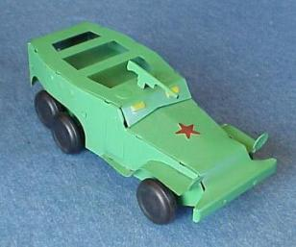
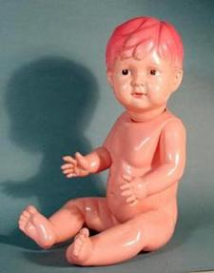
В двадцатом же веке игрушки начали меняться с такой скоростью, что рассматривать их нужно уже отдельными десятилетиями.
И уж тут можно полноправно говорить о моде на игрушки.

Slide 10
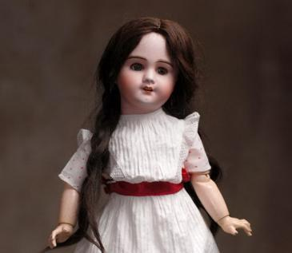
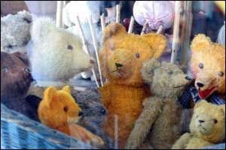
Пятидесятые В моду вошли ватные елочные игрушки, плюшевые медведи и конечно же солдатики. Так же во всех домах стандартным украшением комодов и трюмо были фарфоровые статуэтки. И конечно любимая игрушка девочек – кукла.

Slide 11
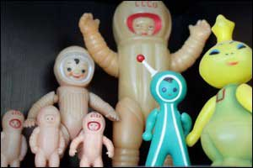
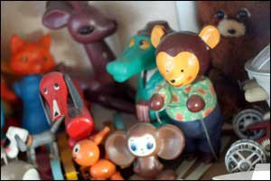
Шестидесятые В игрушках шестидесятых были отражены, как правило, две темы – это сельское хозяйство и космонавтика, ведь именно символом шестидесятых стали золотые початки кукурузы и радостно улыбающийся Гагарин.

Slide 12
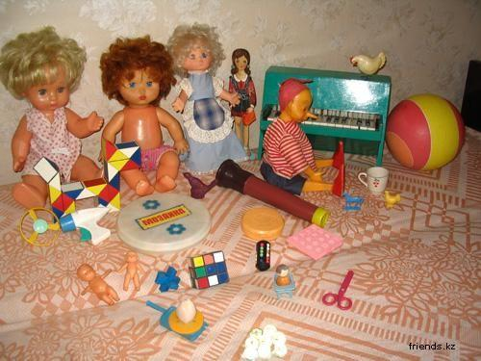
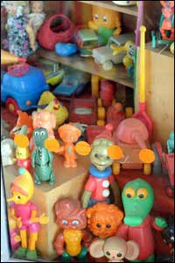
Семидесятые-восьмидесятые Игрушечная промышленность этого времени достигла своего расцвета. Плюш заменил искусственный мех, а скромная тональная гамма прошлых десятилетий уступает место ярким цветам. Основные образы игрушек взяты с персонажей мультфильмов, это и Вини Пух, и Котенок Гав, и Буренка из Масленкина, ну и конечно же любимые всеми Дядя Гена и Чебурашка.

Slide 13
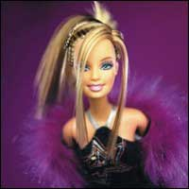
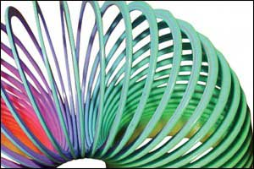
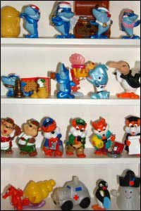
Девяностые Это десятилетние можно смело называть временем зарубежных игрушек, мода на которые менялась уже чаще чем раз в год. Здесь и Барби, и черепашки Ниндзя, а так же прыгуны, лизуны, радуги и прочие странные забавы в компании с киндер сюрпризами и вечно умирающим Тамагочи.

Slide 14
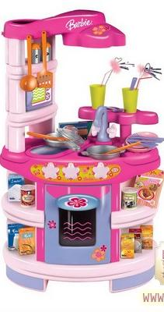
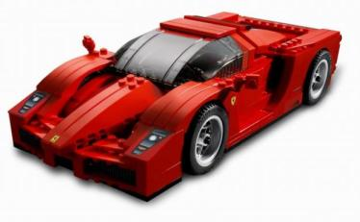
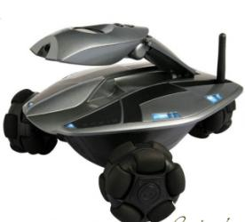
Начало нового столетия.
Время инновационных игрушек – это новый и оригинальный, не имеющий аналога предмет, предназначенный для игры, и качественно отличающийся от предшествующего прототипа и/или характеризуется более высоким технологическим уровнем, новыми потребительскими качествами по сравнению с предыдущим аналогом.

Slide 15
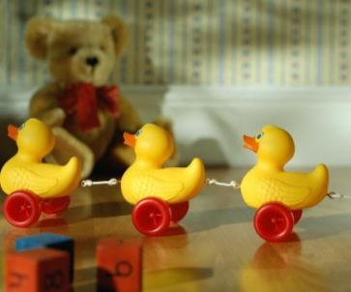
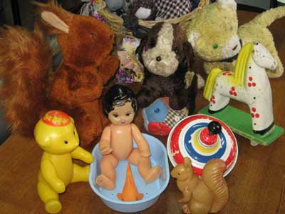
И все таки все эти игрушки несомненно были сделаны для чего-то и почему-то: чтобы развивать детей физически и интеллектуально, чтобы учить уважать свою страну и ее историю.
Детство много веков проходило в движении и погружении в собственную фантазию. Будь то это тряпичная кукла или модница Барби с ярко розовым кухонным гарнитуром – суть игры не менялась.
Ребенок создает свой мир, свои истории, учится дружить, любить, ссориться и мириться, а главное все это неразрывно с настоящими бытовыми тонкостями. Куклы едят, спят, ходят в детский сад, в школу и на работу и ребенок готов к тому что когда-то игра в дочки матери станет реальностью, мало того, он этого хочет и своим желанием гордится.

